Slide 1
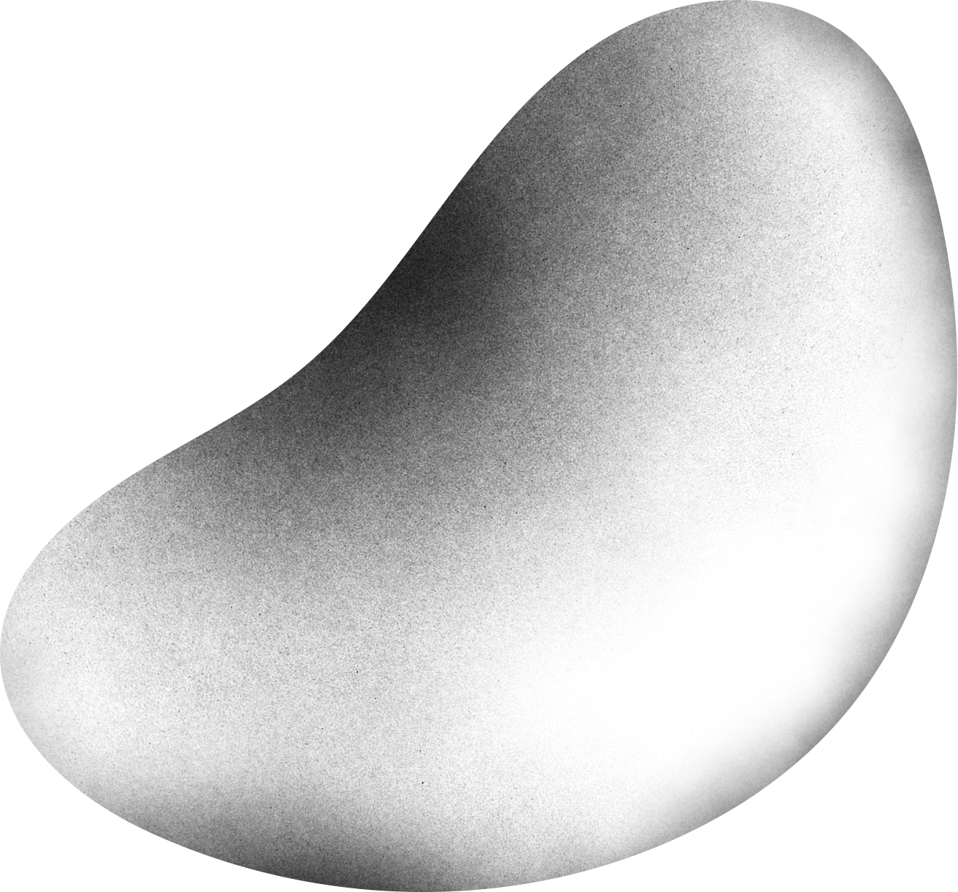
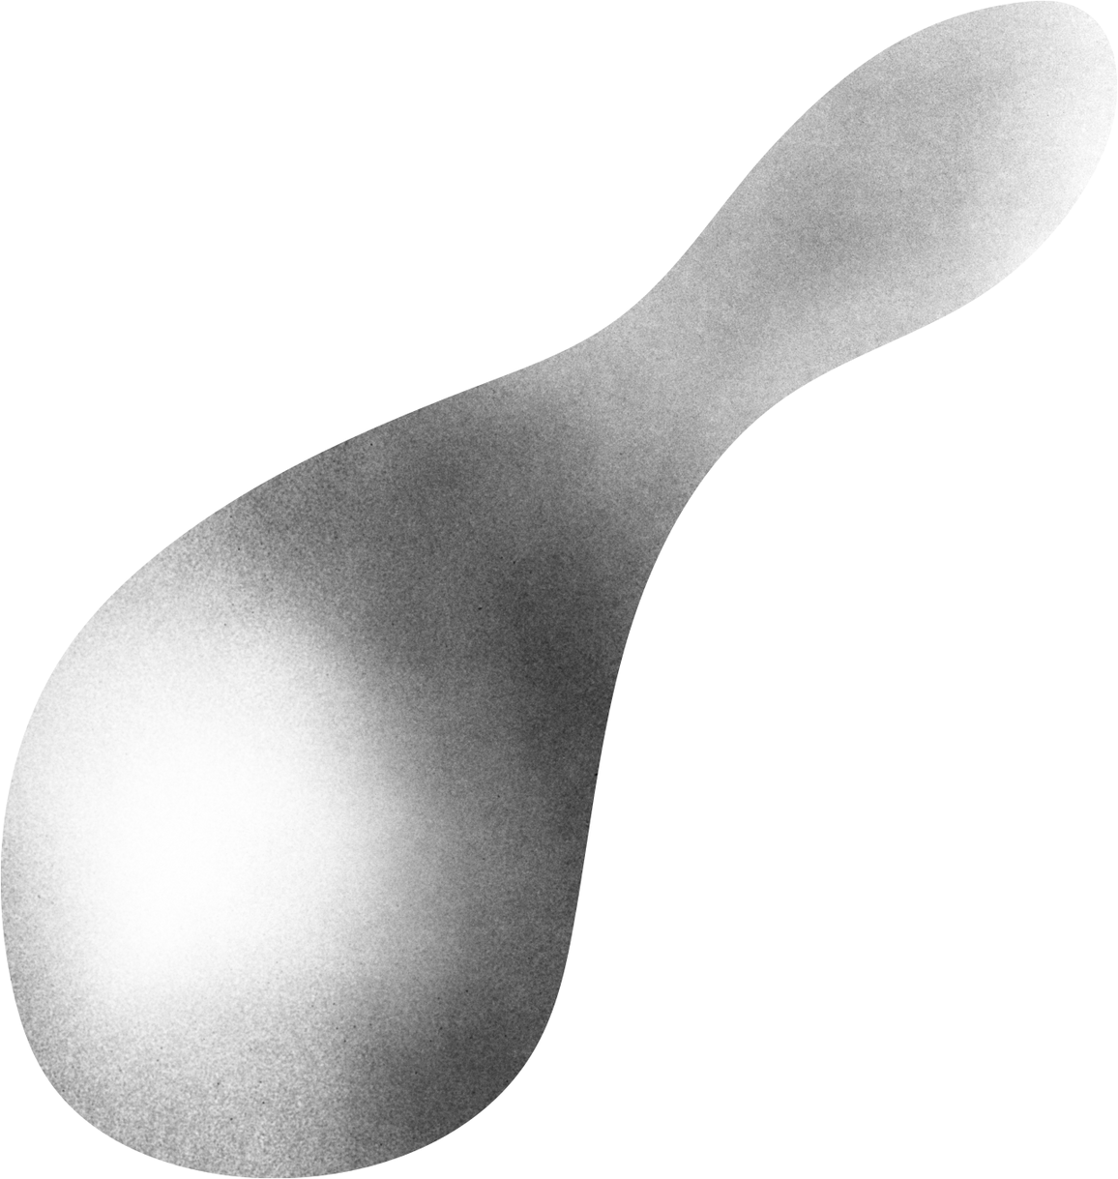
L'INAMI AURAIT-IL DÉCLARÉ DE FAÇON PRÉMATURÉE QUE LA CHRONAXIE ÉTAIT OBSOLÈTE?
ÉTUDE DES PROPRIÉTÉS D’EXCITABILITÉ AXONALE
Dr Tyberghein Maelle
Dr Wang François

Slide 2
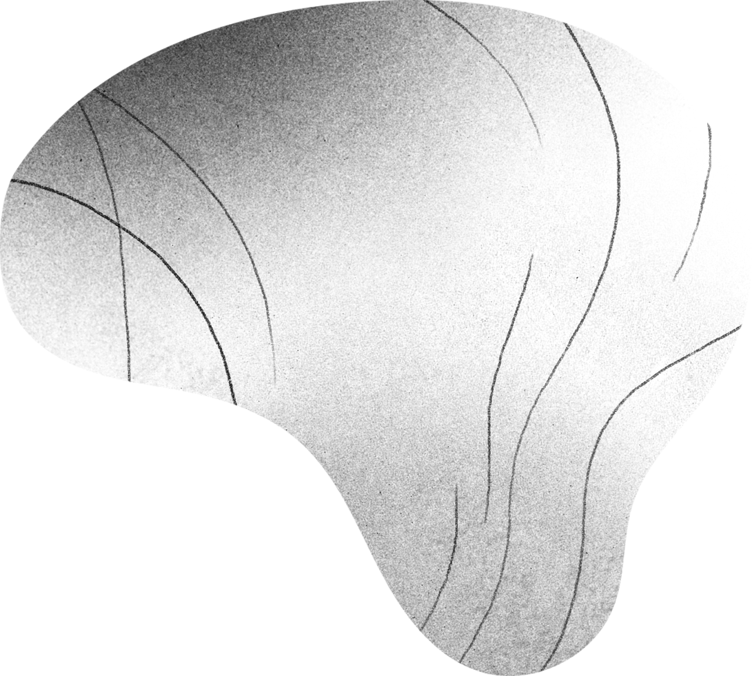
Pourquoi étudier l'excitabilité axonale?
Amp normale
VC diminuée
Démyélinisant
3D
Amp
?
Amp diminuée
VC normale
Axonal
VC
Excitabilité

Slide 3
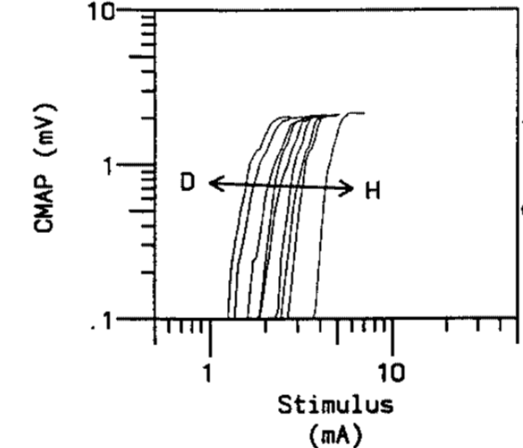
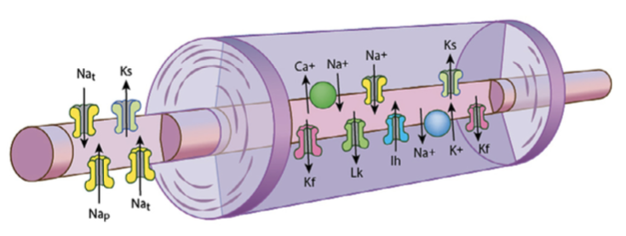
Pourquoi étudier l'excitabilité axonale?
Mieux comprendre
les neuropathies périphériques
Etude de la modification du potentiel membranaire
Etude du fonctionnement
des canaux ioniques

Slide 4
Méthodes d'étude de l'excitabilité axonale
Courbe Stimulus-Réponse
iMAX
Courbe Intensité-Durée
Chronaxie et Rhéobase
Cycle de récupération d'excitabilité
Doubles chocs
Poursuite du Seuil
Electrotonus Seuil

Slide 5
Méthodes d'étude de l'excitabilité axonale
Courbe Stimulus-Réponse
iMAX
Courbe Intensité-Durée
Chronaxie et Rhéobase
Cycle de récupération d'excitabilité
Doubles chocs
Poursuite du Seuil
Electrotonus Seuil

Slide 6
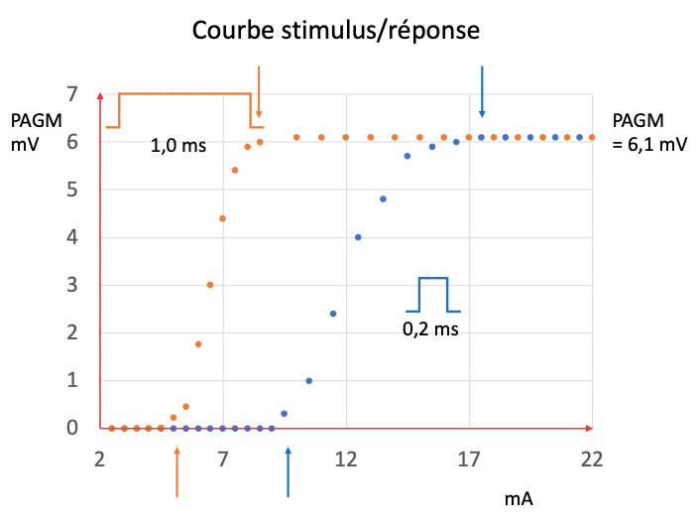
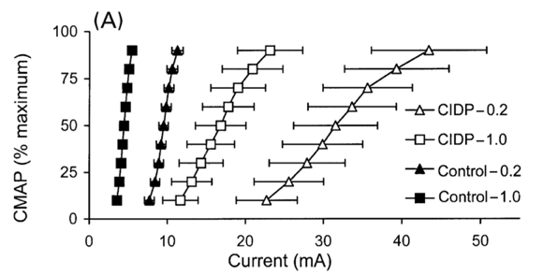
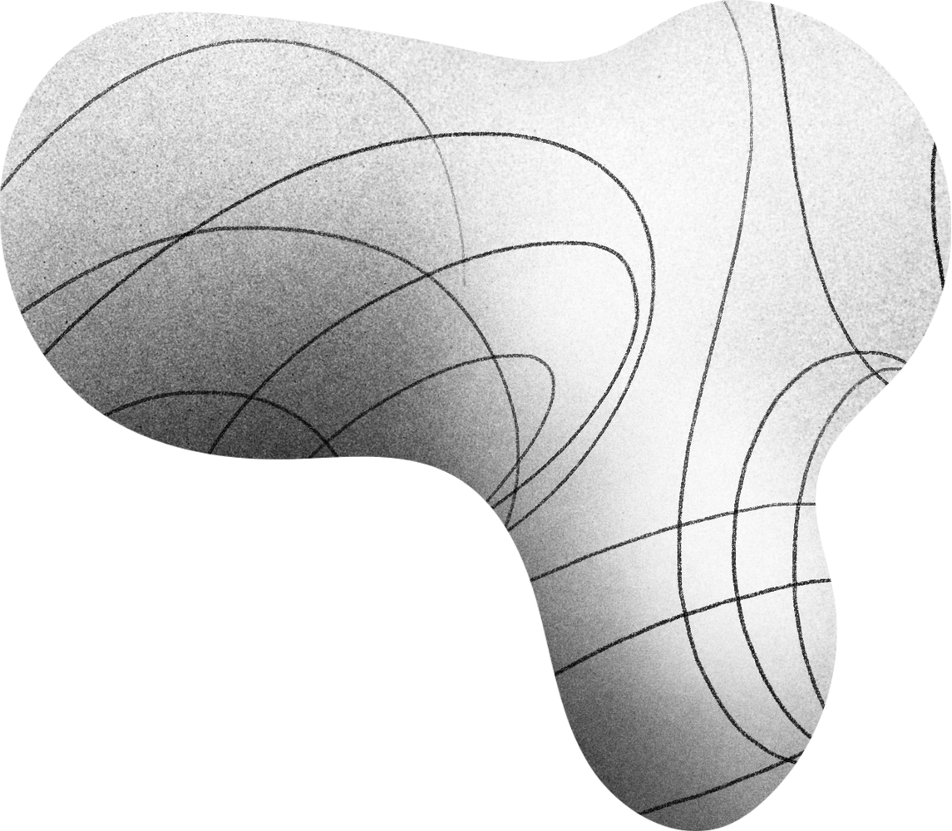
COURBE STIMULUS RÉPONSE

Slide 7
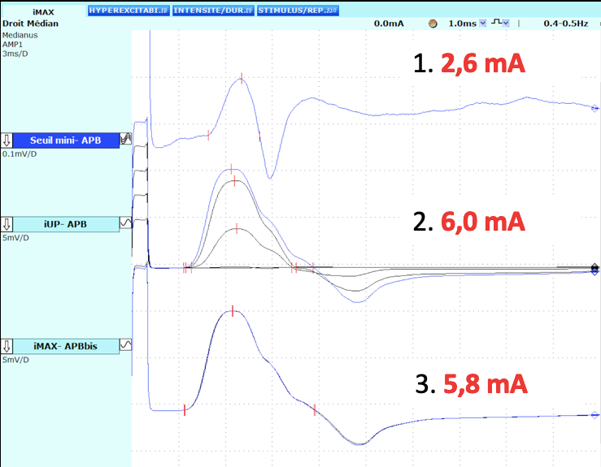
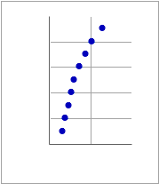
COURBE STIMULUS RÉPONSE
iMAX : courbe stimulus/réponse (i100)
Seuil minimal (0,1 mv)?
iUP (incréments de 1 mA)?
iMAX (précision 0,1 mA)

Slide 8
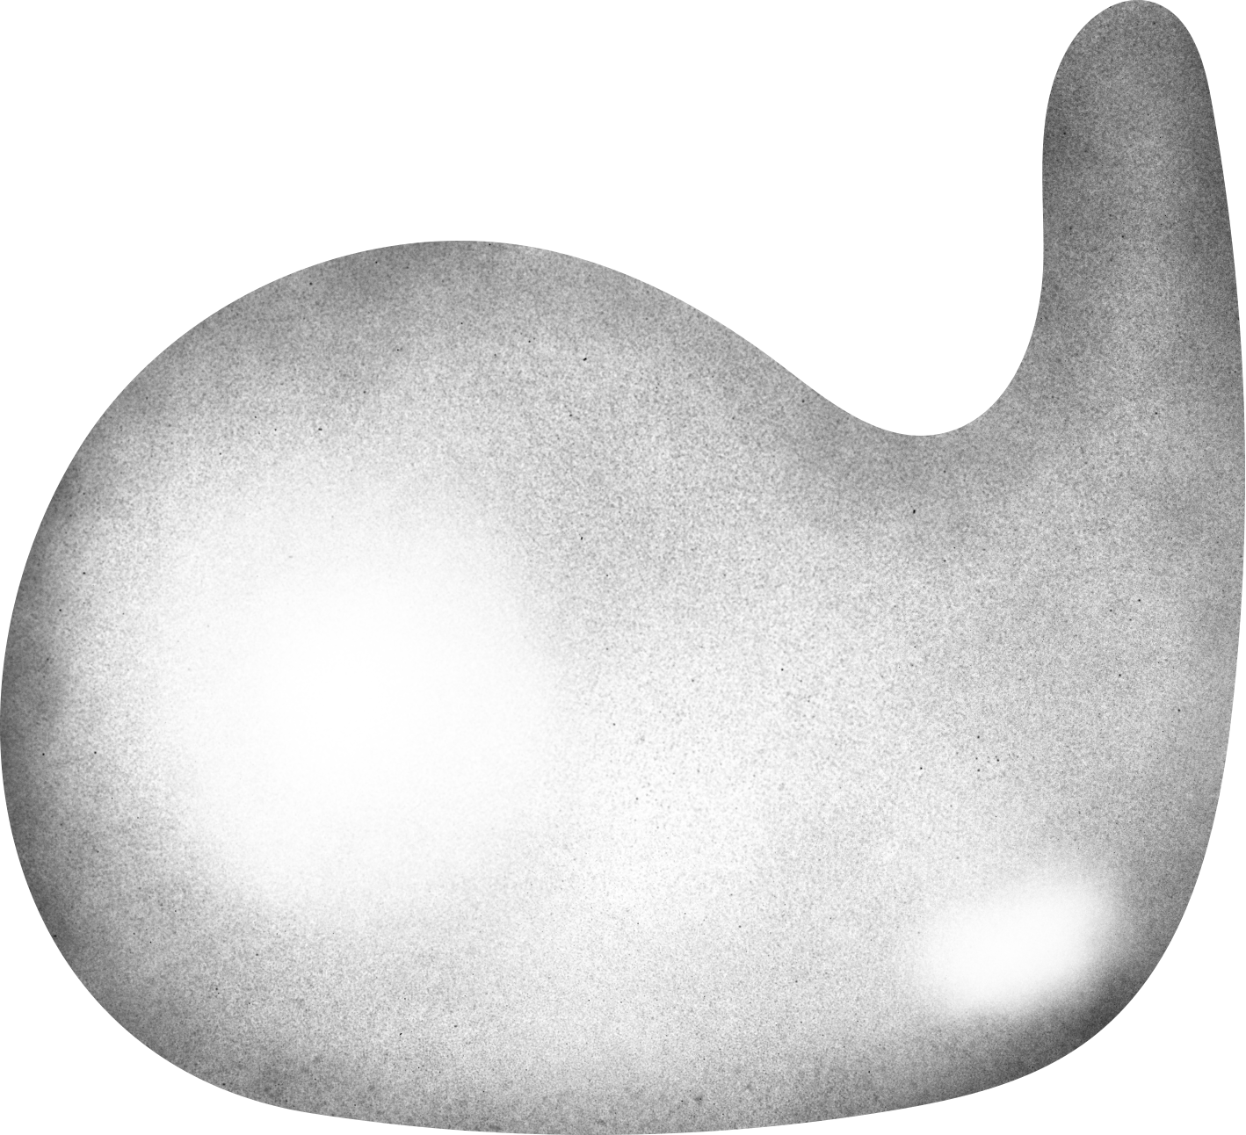
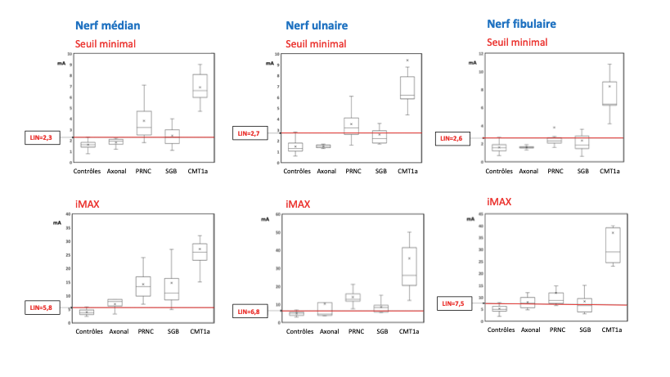

Slide 9
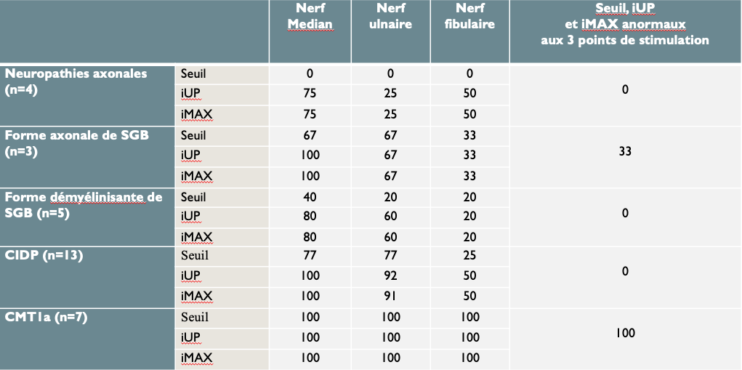

Slide 10
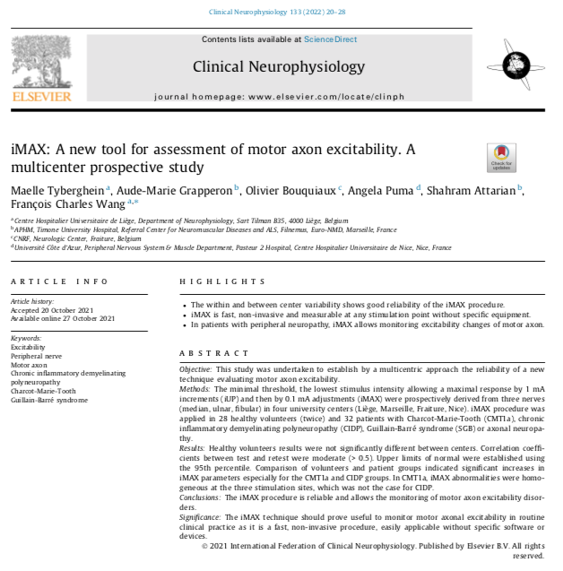
iMAX
technique fiable
technique rapide, réalisable sur un simple appareil d’ENMG
sur n’importe quel nerf à n’importe quel point de stimulation
DD de certaines neuropathies périphériques

Slide 11
Méthodes d'étude de l'excitabilité axonale
Courbe Stimulus-Réponse
iMAX
Courbe Intensité-Durée
Chronaxie et Rhéobase
Cycle de récupération d'excitabilité
Doubles chocs
Poursuite du Seuil
Electrotonus Seuil

Slide 12
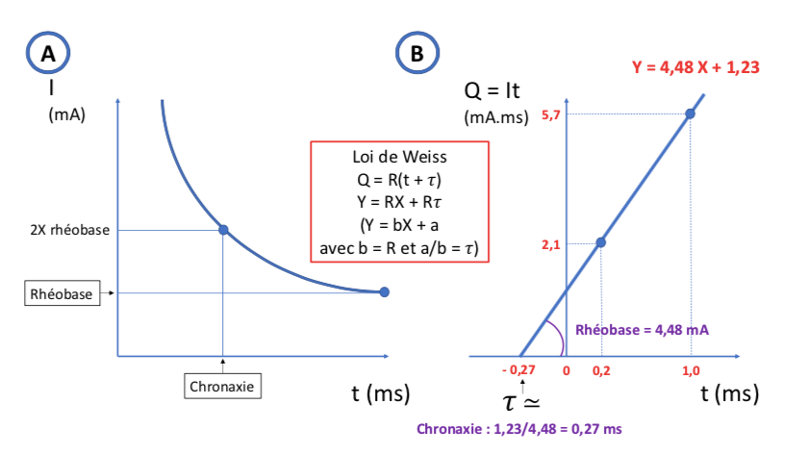
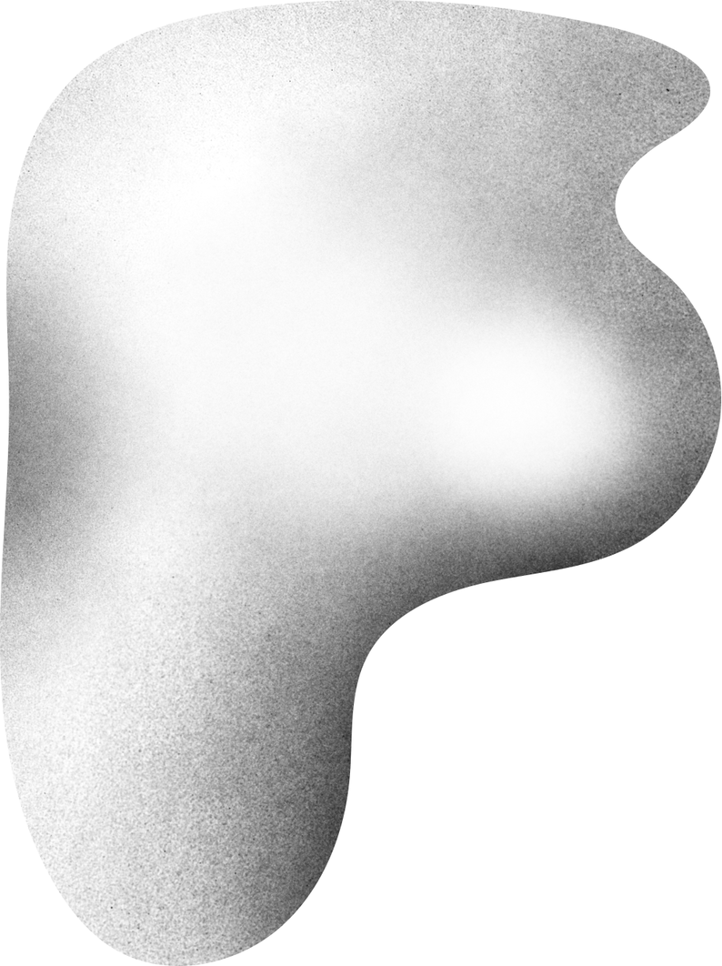
COURBE INTENSITÉ DURÉE
Rhéobase
Intensité minimale de courant
permettant d'évoquer une réponse
Chronaxie
Durée de stimulation nécessaire
pour évoquer une réponse lorsque
l'intensité est égale à deux fois la
rhéobase

Slide 13
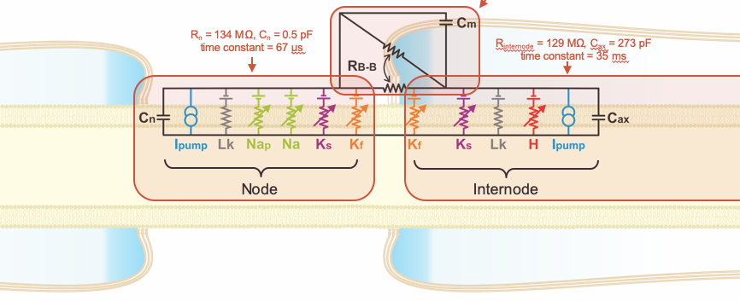
COURBE INTENSITÉ DURÉE
Chronaxie = constante de temps R x C
τ

Slide 14
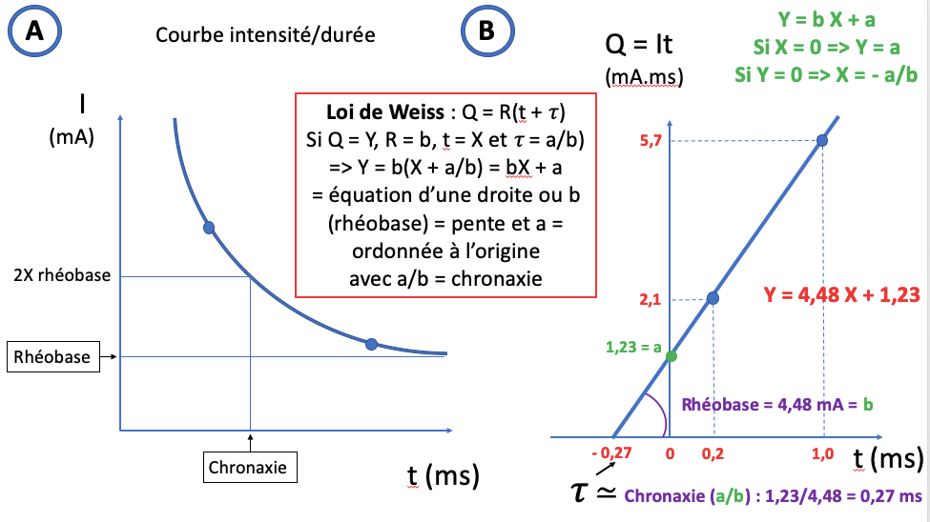
COURBE INTENSITÉ DURÉE

Slide 15
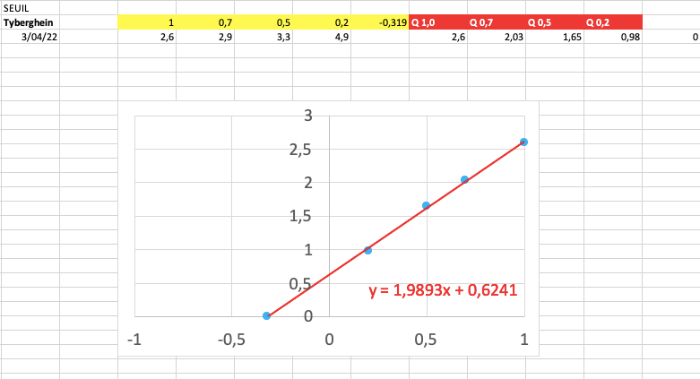

Slide 16
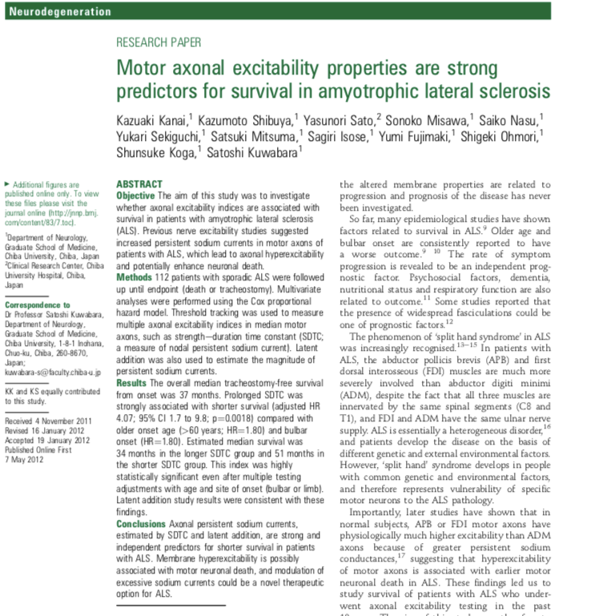
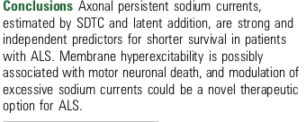
Notes:
- Journal of neurology, neurosurgery, and psychiatry
- survie plus longue si constante de temps courte
- augmentation des courants sodiques persistants dans la SLA
- événement primaire ou consequence de la dégénerescence axonale?
- favoriserait la dégénerescence axonale via les échangeurs Ca/Na

Slide 17
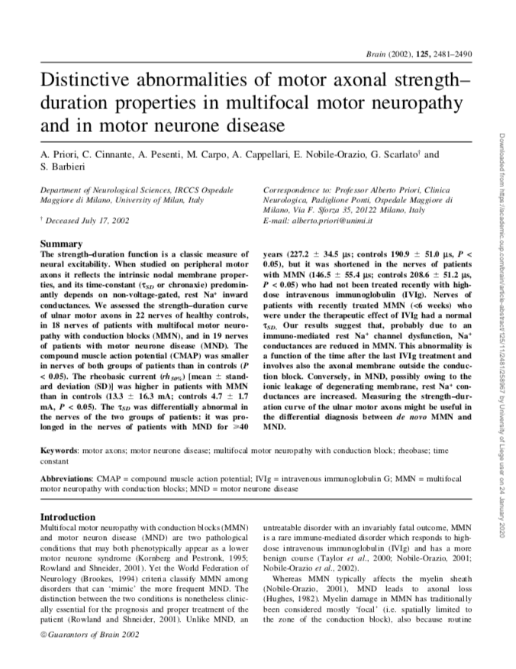
DD
SLA
Rhéobase normale
Chronaxie
MMN
Rhéobase
Chronaxie
Notes:
- Journal of neurology, neurosurgery, and psychiatry
- survie plus longue si constante de temps courte
- augmentation des courants sodiques persistants dans la SLA
- événement primaire ou consequence de la dégénerescence axonale?
- favoriserait la dégénerescence axonale via les échangeurs Ca/Na

Slide 18
Méthodes d'étude de l'excitabilité axonale
Courbe Stimulus-Réponse
iMAX
Courbe Intensité-Durée
Chronaxie et Rhéobase
Cycle de récupération d'excitabilité
Doubles chocs
Poursuite du Seuil
Electrotonus Seuil

Slide 19
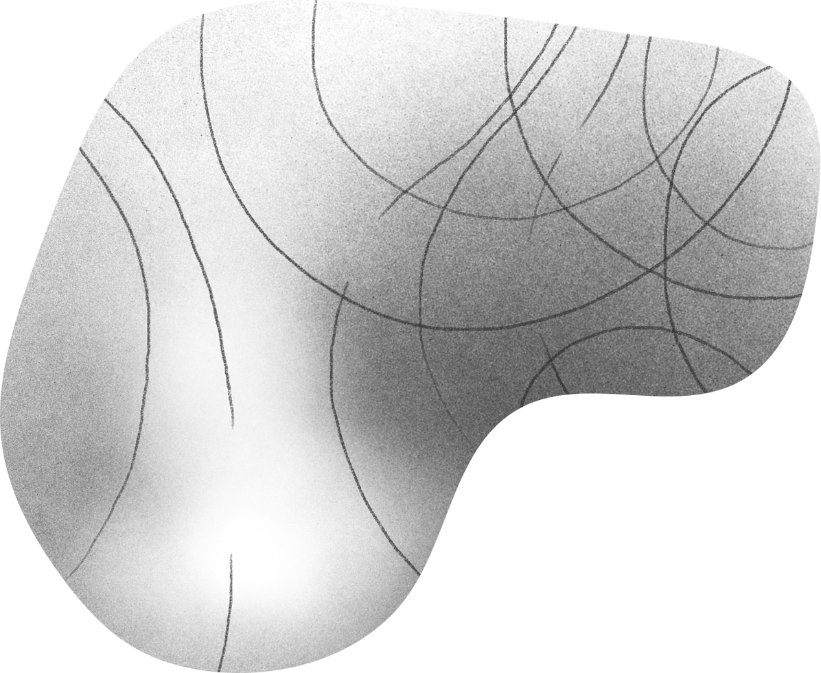
CYCLE DE RÉCUPÉRATION D'EXCITABILITÉ
Modification de l'excitabilité axonale
après le passage d'un potentiel d'action
Période réfractaire absolue
Inactivation des canaux Nat
Période réfractaire relative
Activation progressive des canaux Nat
Période supernormale
Reflow du courant stocké sous les gaines de myéline
(espaces internodaux)
Période sous normale tardive
Hyperpolarisation due à l'ouverture des canaux Ks

Slide 20
CYCLE DE RÉCUPÉRATION D'EXCITABILITÉ
Technique du double choc
Ier choc supra-maximal : stimulus conditionnant
2nd choc sous-maximal : stimulus test fixe i40
=> évaluation des modifications d’amplitude
de la réponse motrice évoquée par le second-choc
Intervalle inter-stimuli : 1 - 200 ms

Slide 21
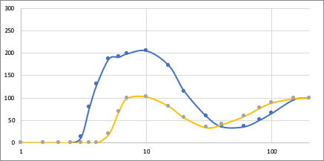
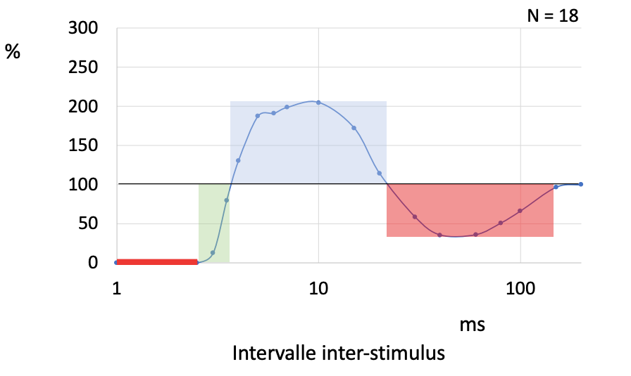
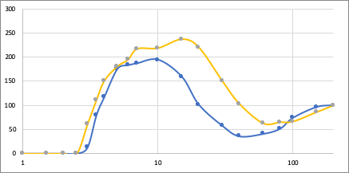
CYCLE DE RÉCUPÉRATION D'EXCITABILITÉ
Doubles chocs
Ischémie
Inactivation des pompes NaKATPase
=> dépolarisation
=
Post Ischémie
hyperactivité des pompes NaKATPase
=> hyperpolarisation

Slide 22
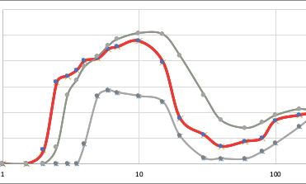
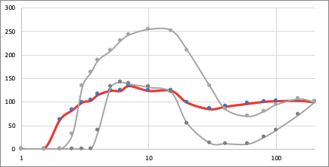
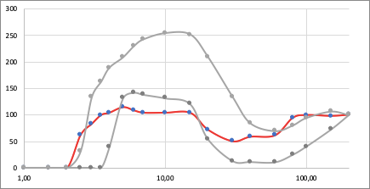
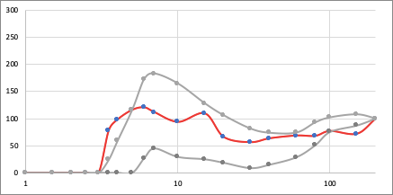
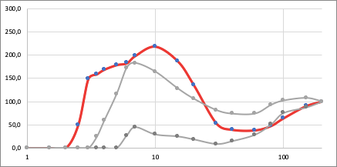
CYCLE DE RÉCUPÉRATION D'EXCITABILITÉ
Doubles chocs
SGB
L&S
Conditions
basales
SGB
L&S
Ischémie

Slide 23
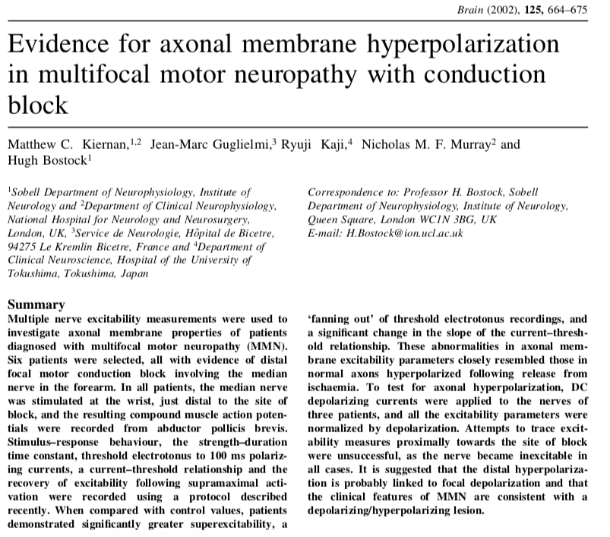
CYCLE DE RÉCUPÉRATION D'EXCITABILITÉ
Doubles chocs
MMN
Majoration de la période supernormale distalement aux blocs de conduction
=> hyperpolarisation axonale
=> hyperactivation des pompes NaK ATPase ?

Slide 24
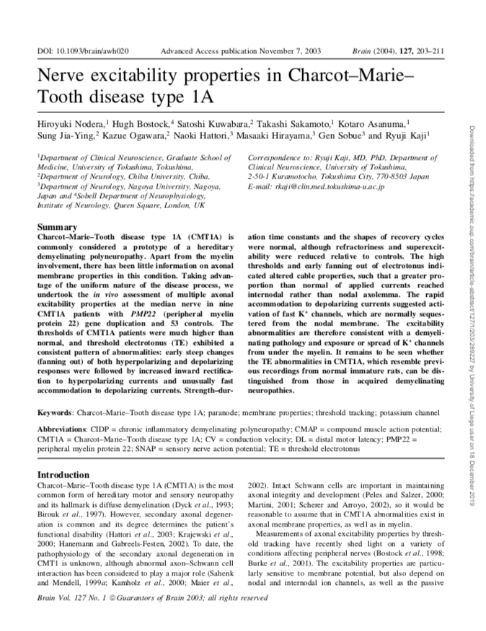
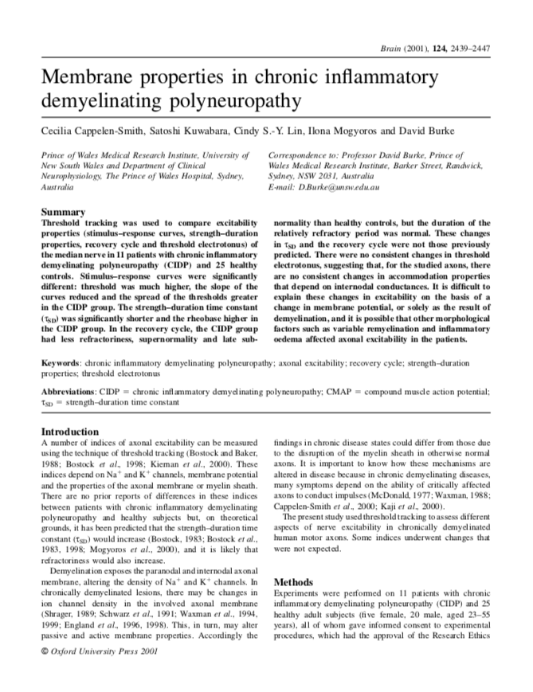
CMT1A
=> Diminution de la période supernormale
CIDP
>< MMN

Slide 25
Méthodes d'étude de l'excitabilité axonale
Courbe Stimulus-Réponse
iMAX
Courbe Intensité-Durée
Chronaxie et Rhéobase
Cycle de récupération d'excitabilité
Doubles chocs
Poursuite du Seuil
Electrotonus Seuil

Slide 26
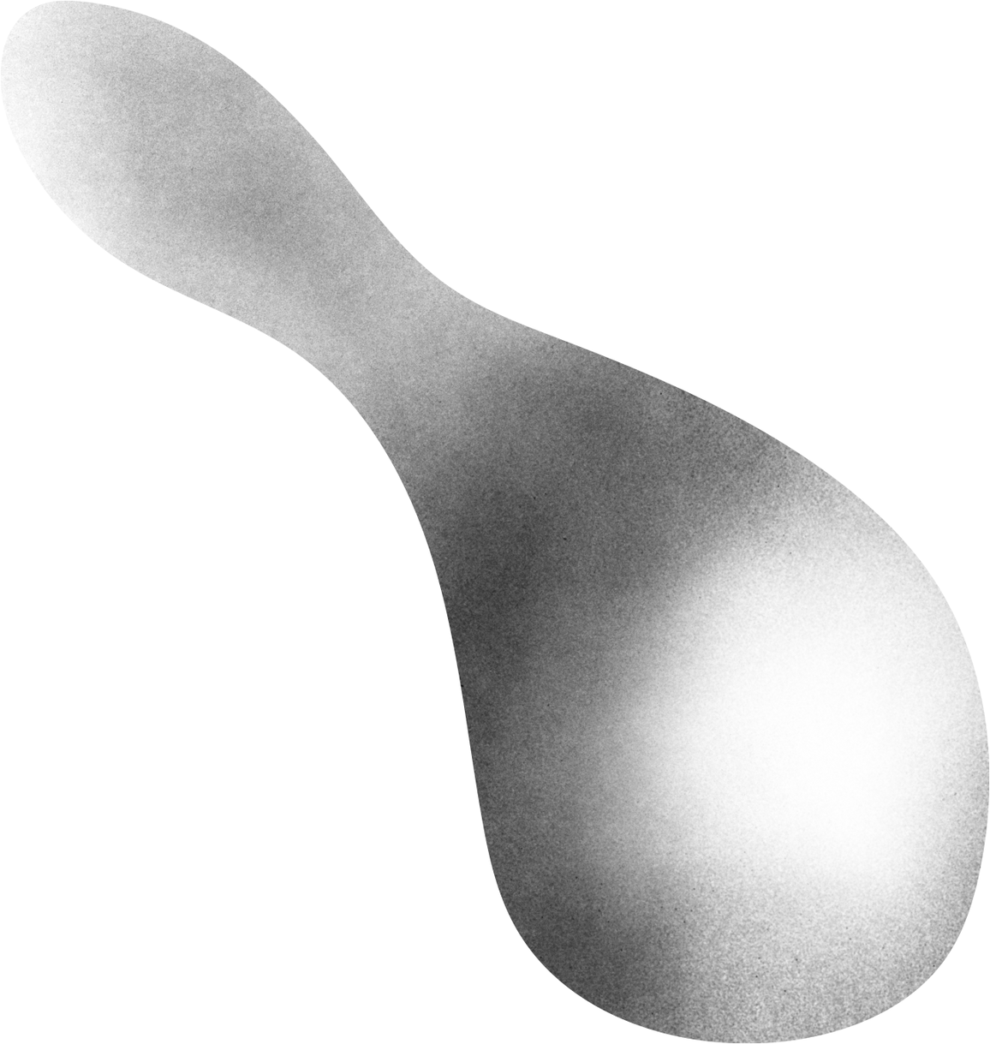
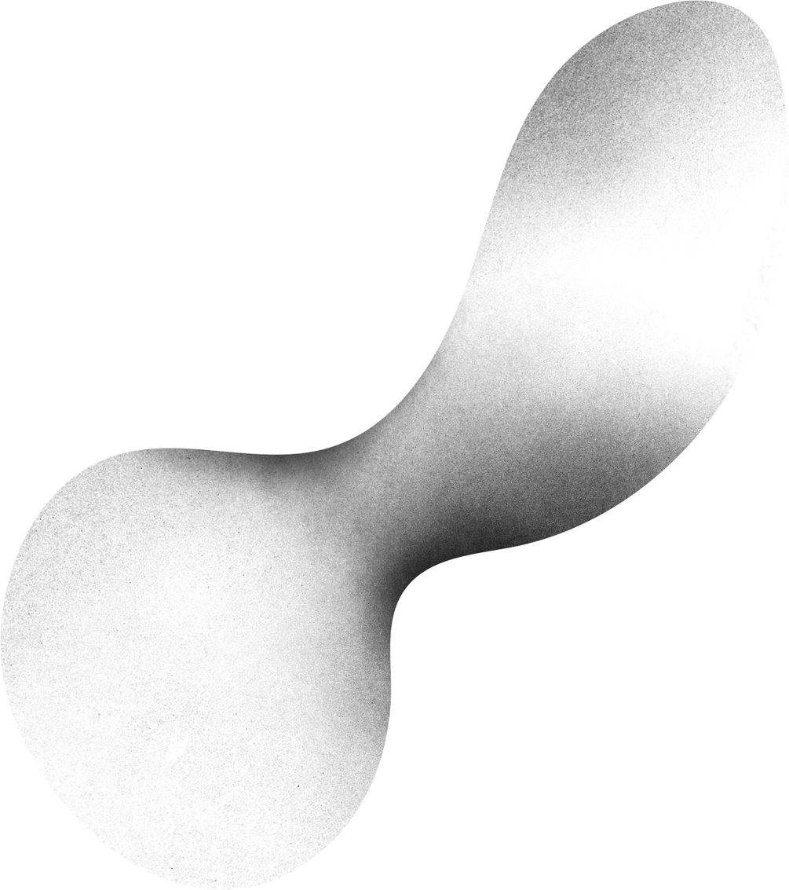
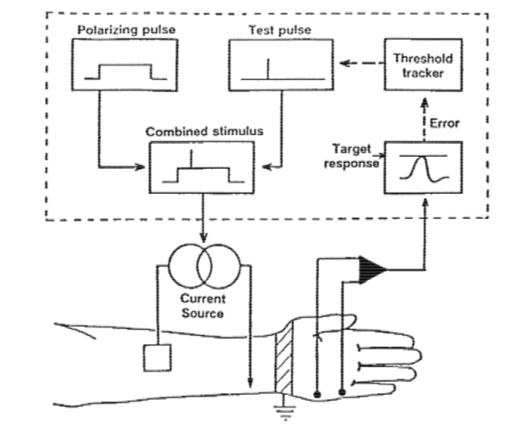
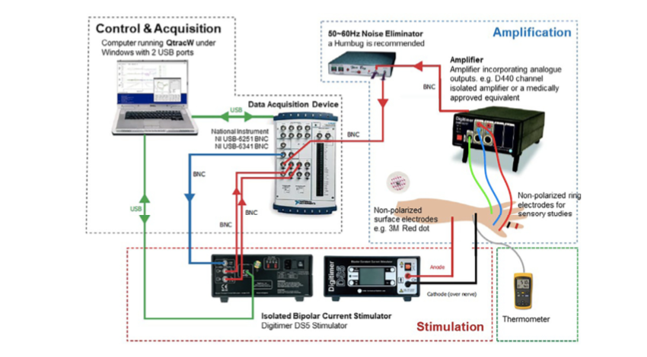
POURSUITE DU SEUIL
Étude de l'intensité de courant nécessaire
pour obtenir 40% de la réponse maximale
Adaptation de l'intensité pour conserver une réponse stable

Slide 27
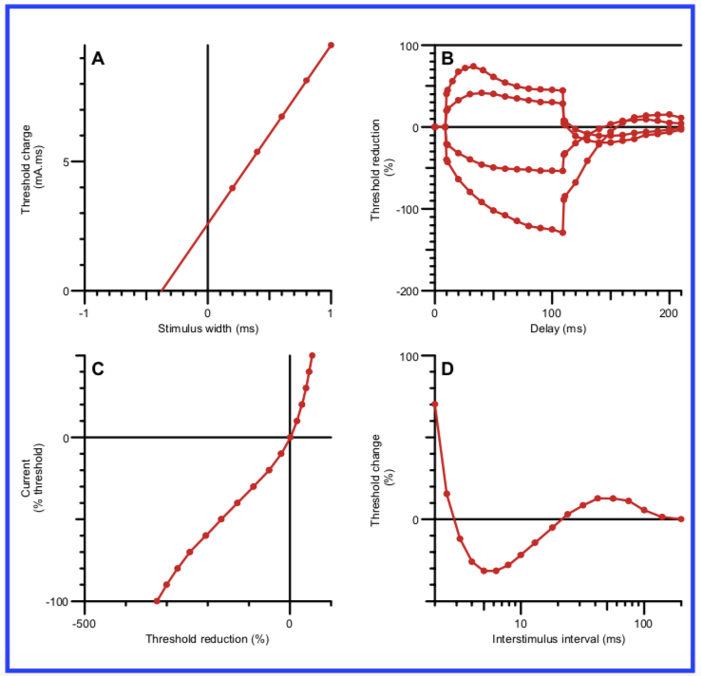
POURSUITE DU SEUIL
Protocole d'excitabilité multiple

Slide 28
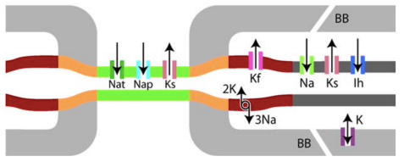
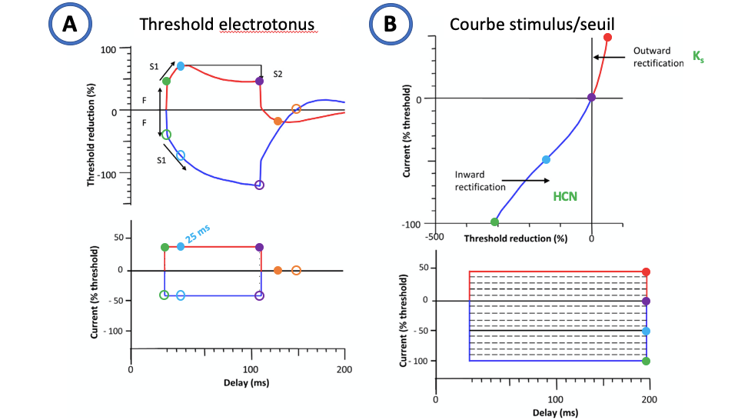
POURSUITE DU SEUIL
Protocole d'excitabilité multiple

Slide 29
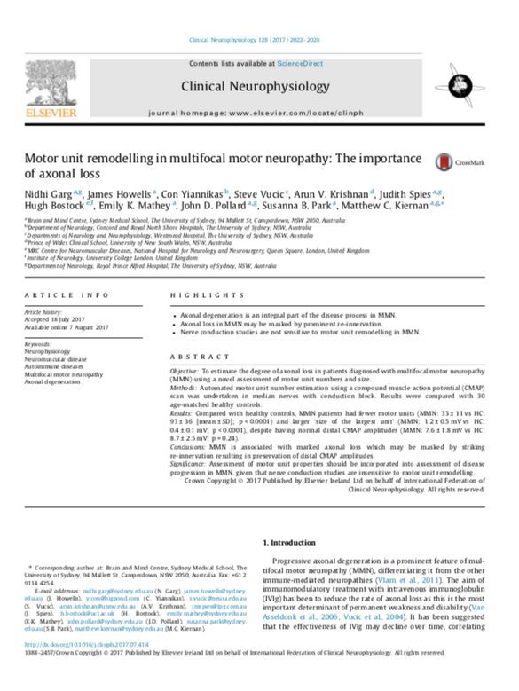
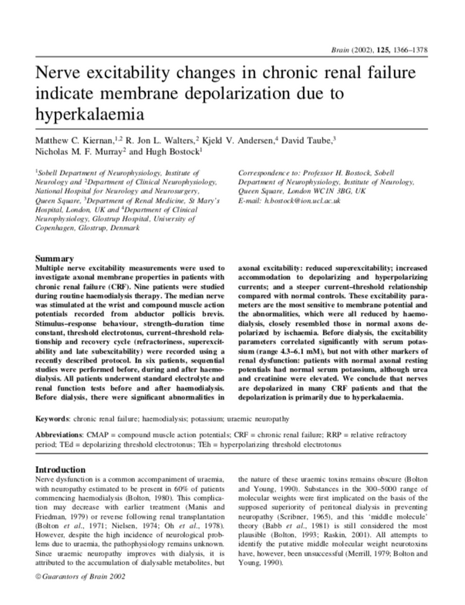
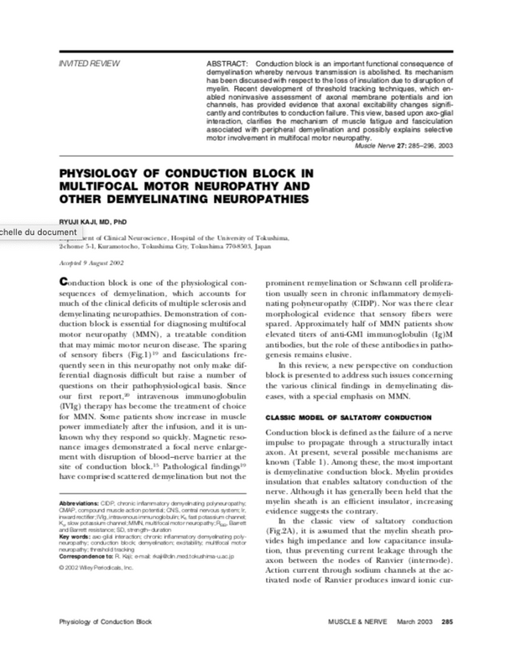
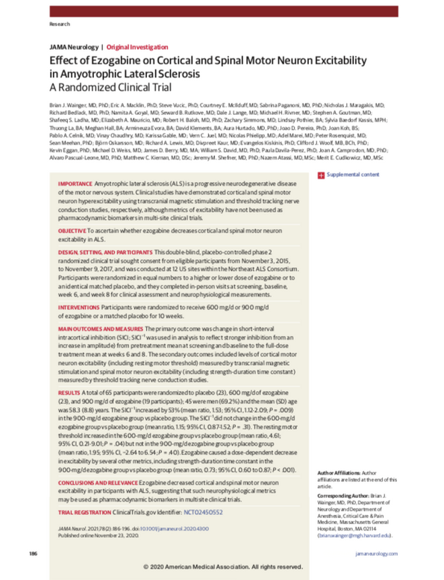
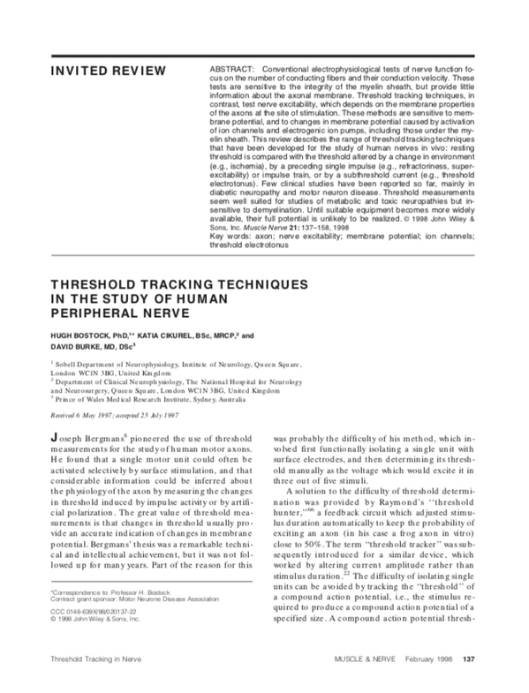
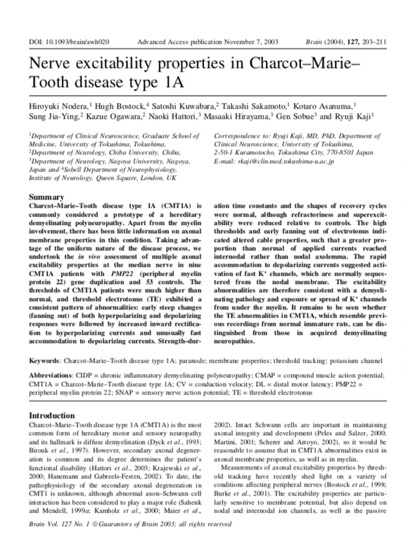
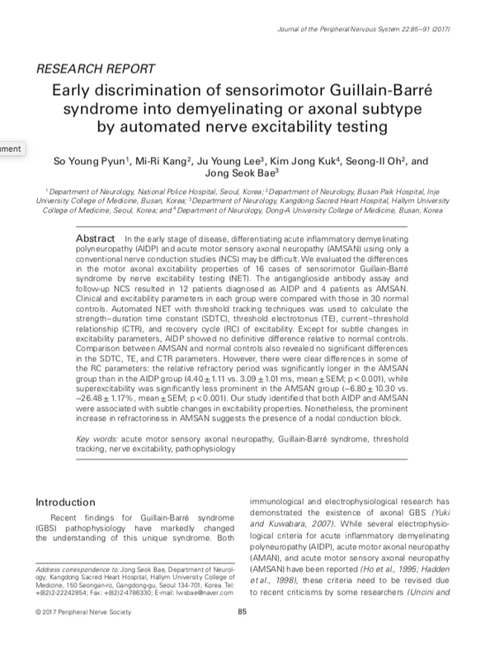
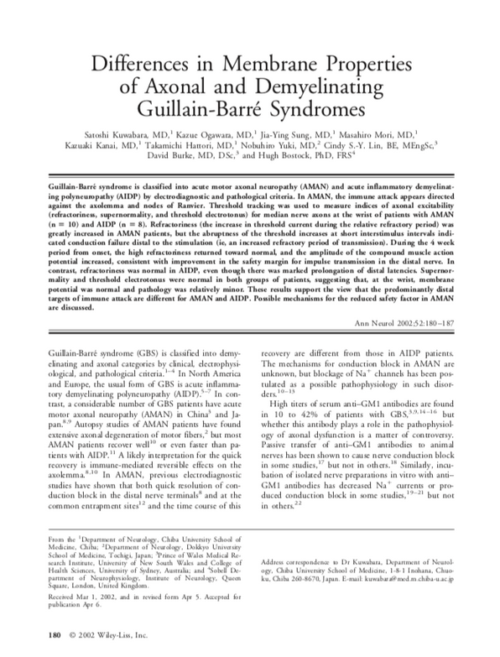
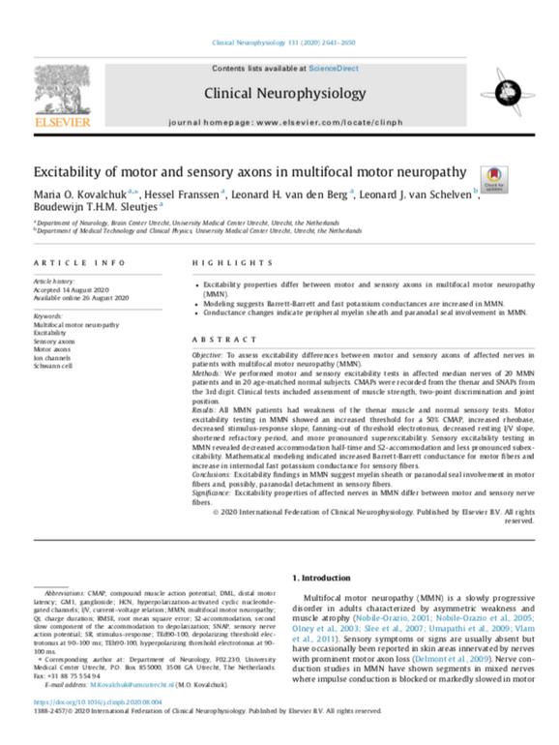

Slide 30
Fanning out threshold electrotonus
Augmentation de la période supernormale
Hyperpolarisation membranaire
Fanning in threshold electrotonus
Diminution de la période supernormale
Majoration de la période réfractaire
Dépolarisation membranaire
Diminution de la période réfractaire
Dysfonctionnement des canaux Nat

Slide 31
Pourquoi étudier l'excitabilité axonale?
Etude spécifique de certains canaux ioniques
Canaux Nat : période réfractaire
Canaux Nap : chronaxie
Canaux Kf : période supernormale
Canaux Ks : electrotonus, courbe courant seuil
Canaux HCN : electrotonus, courbe courant seuil

Slide 32
Pourquoi étudier l'excitabilité axonale?
Etude de la modification du potentiel membranaire
Dépolarisation
Chronaxie
Période réfractaire
Période supernormale
Fanning in threshold electrotonus
Hyperpolarisation
Chronaxie
Période réfractaire
Période supernormale
Fanning out threshold electrotonus

Slide 33
But de notre étude
Développer des outils pratiques pour étudier l'excitabilité axonale réalisables sur un simple appareil d'ENMG
Chronaxie-Rhéobase
iMAX
Cycle de récupération
de l'excitabilité

Slide 34
POPULATION
Contrôles
50 volontaires sains (entre 20 et >60 ans, 10 par décennie 5 hommes et 5 femmes)
=> reproductibilité : 2 tests pour 20 sujets
Critères d’inclusion
Staff médical ou paramédical (et membres de la famille ou amis)
Critères d’exclusion
Signes cliniques ou électrophysiologiques d’une atteinte neurologique périphérique, diffuse ou localisée, incluant les neuropathies canalaires (syndrome du canal carpien, neuropathie du nerf ulnaire au coude, atteinte du nerf fibulaire au genou) et les facteurs de risque de neuropathie périphérique (diabète, abus d’alcool ou prise de médicaments neurotoxiques).
Patients
Neuropathie périphérique démyélinisante : 10 CMT1a, 10 SGB, 10 CIDP/MMN/anti-MAG
=> test avant et après IVIg pour certains sujets
Neuropathie périphérique axonale : 10 patients diabètiques?
10 patients intubés et sédatés en USI
Critères d’inclusion
Homme ou femme, au-dessus de 18 ans, avec une neuropathie périphérique héréditaire ou acquise.
Critères d’exclusion
Pacemaker, amplitude de la réponse motrice (CMAP) < 2mV, patiente enceinte ou en cours d’allaitement, patient ne pouvant pas participer à l’entièreté de l’étude, incapable de comprendre les conditions de réalisation de l’examen, incapable de donner son consentement.

Slide 35
PROTOCOLE
Anamnèse
Tests fonctionnels/échelles pour le groupe patient : Dynamomètre de jamar, MRC sum score, ONLS, RODS
Mesures de conduction classiques
Mesures excitabilité axonale :
- iMAX : nerf médian, nerf ulnaire, nerf fibulaire
- Courbe intensité/durée à l'i40 et au seuil sur le nerf médian
- Doubles chocs nerf médian : condition basale, ischémie (5min), post ischémie
- Protocole d'excitabilité multiple (poursuite du seuil) nerf médian : courbe stimulus/réponse, courbe intensité/durée, l’électrotonus seuil, la courbe courant/seuil, cycle de récupération de l’excitabilité.
EVA pour chacun des tests

Slide 36
REPRODUCTIBILITE
30°C
23°C
34°C

Slide 37
REPRODUCTIBILITE

Slide 38
Merci pour votre écoute

